Slide 1
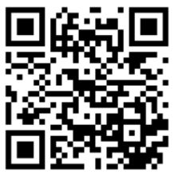
bit.ly/mst8nov2021
Sonya Fiset, RÉCIT MST
@RECITUS
WWW.RECITUS.QC.CA
Service national
DOMAINE DES ARTS
@RECITARTS
WWW.RECITARTS.CA

Slide 2
Croquis-note
Bienvenue
Intentions
Exploration
Formations et références
Compétence numérique
Badges

Slide 3
Intentions
Définir le croquis-note
Expérimenter le croquis-note

Slide 4
Croquis-note
Comment ?
TAYASUI SKETCHES SCHOOL

Slide 5
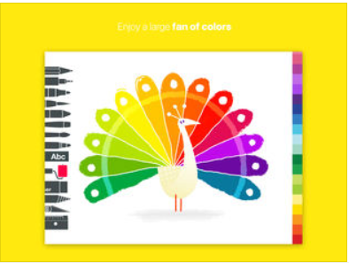
3. Ressources
Livre dans l’application Sketches School
La créativité pour tous - Dessin
Livres dans l’app Store

Slide 6
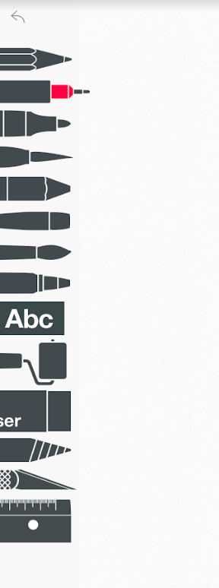

Slide 7
Exercice 1 :
Dessiner, écrire, partager

Slide 8
Exercice 2 :
Dessiner un objet que vous voyez en 90 secondes

Slide 9
Exercice 3 :
Importer une image

Slide 10
Exploration
Choisir un sujet
Inscrire le sujet/titre en mots/image
Mettre le sujet en valeur trait/police/conteneur/étiquette/couleur
Importer des images
Ajouter des informations mots/images
Diriger le regard couleur/structure/flèches

Slide 11
Comment utiliser le
croquis-note en
mathématiques?

Slide 13
Exemples

Slide 14
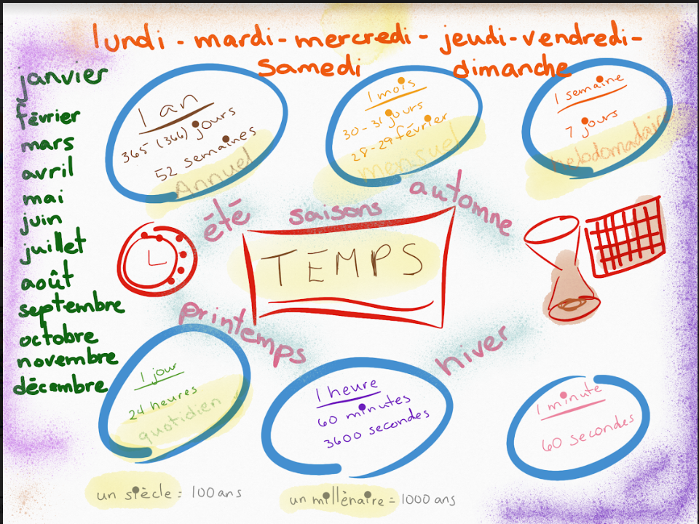
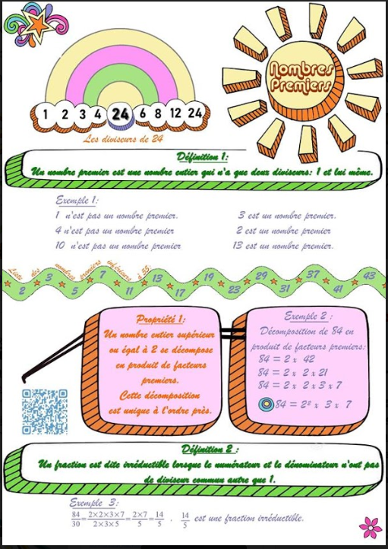

Slide 15
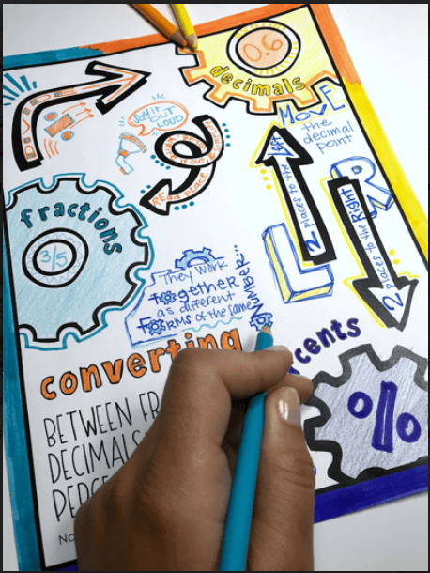
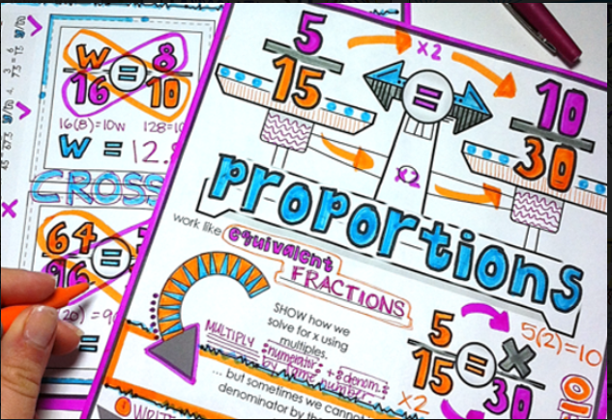
Pour s’inspirer d’idées sur Pinterest
Notes:
Liens des sources à ajouter

Slide 16
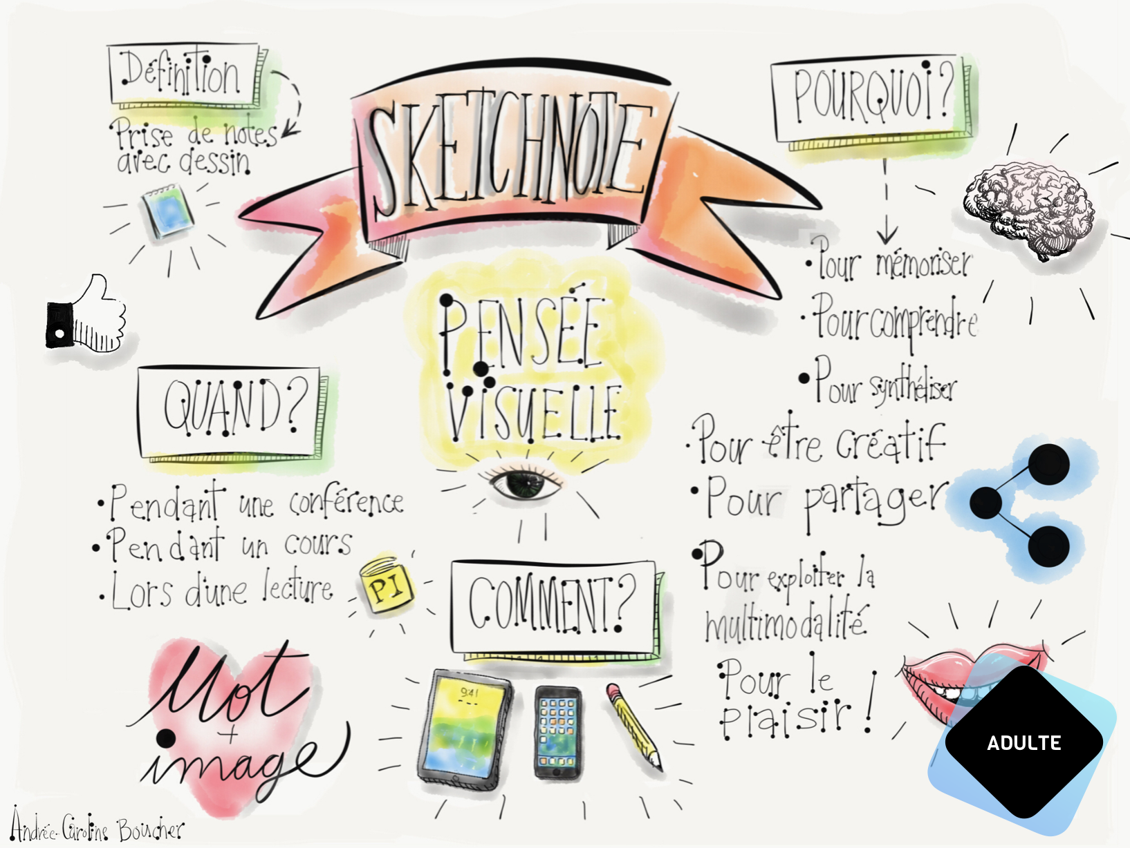

Slide 17
Comment ?
Ordinateur
SKETCH.io
Applications
TAYASUI SKETCHES SCHOOL
BAMBOO
PAPER
JAMBOARD
ROCKETBOOK
PAPER
Notes:
Paper : modification des options avec les nouveaux utilisateurs
Jamboard sur tablette : suggestion de dessins, Autodraw est intégré dans l’outil dessin

Slide 18
Formations et références

Slide 19
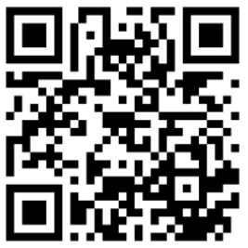
Ressources
https://bit.ly/croquisnotemst
https://campus.recit.qc.ca/course/view.php?id=135
Autoformation Campus RÉCIT
Croquis-note MST
Autoformation Campus RÉCIT
Croquis-note en US

Slide 20
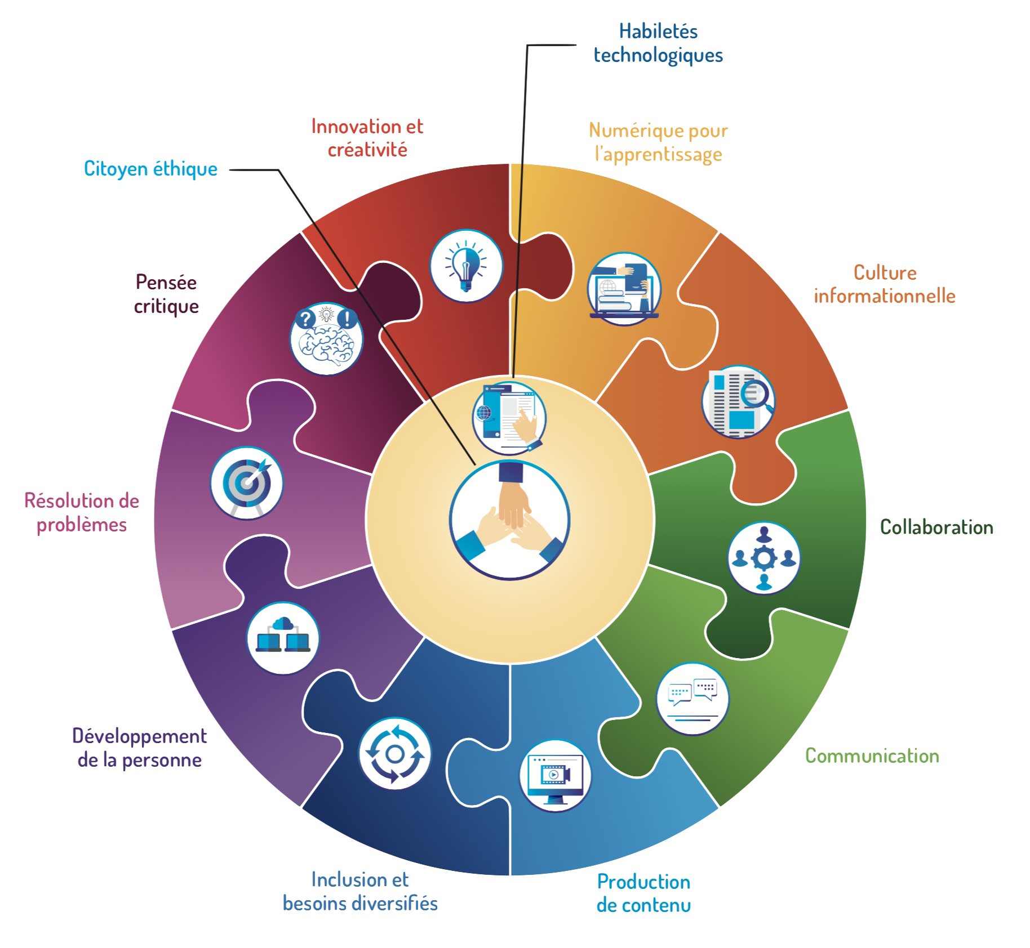
8. Compétence numérique
Notes:
http://www.education.gouv.qc.ca/dossiers-thematiques/plan-daction-numerique/cadre-de-reference-de-la-competence-numerique/

Slide 23
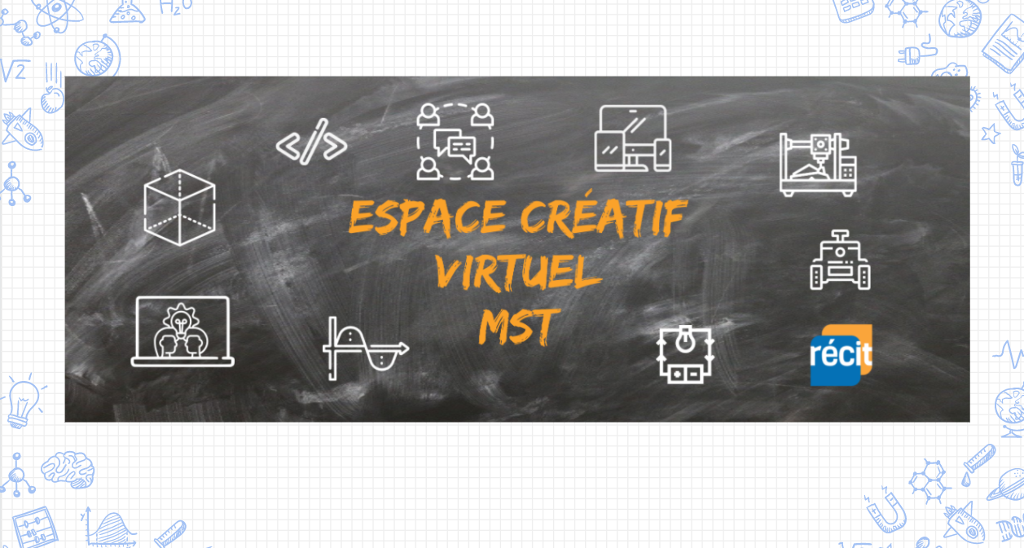
L’équipe du RÉCIT MST est disponible
les mercredis matins
de 9 h à 11 h 30.
Place your screenshot here
Lien vers notre salle de vidéoconférence :
http://recitmst.qc.ca/ecv-zoom
Notes:
Salle de vidéoconférence : http://recitmst.qc.ca/ecv-zoom

Slide 24
Badges « Découverte »
et « Appropriation »
Créer compte gratuit sur Campus RÉCIT;
Valider avec courriel, se connecter;
S’inscrire à un cours: « Croquis-note en MST »
Badge « Découverte » - Naviguer dans la section
« Apprendre en dessinant ».
Badge « Appropriation » - Devoir pour obtenir le badge » et déposer une image en sélectionant « Ajouter un travail ».
Notes:
Lien pour obtenir les badges : https://campus.recit.qc.ca/course/view.php?id=177

Slide 25
Lien de la présentation :
https://bit.ly/mst8nov2021
Des questions?
Vous pouvez nous rejoindre
equipe@recitmst.qc.ca
Ces formations du RÉCIT MST sont mises à disposition, sauf exception, selon les termes de la Licence Creative Commons Attribution - Pas d’Utilisation Commerciale - Partage dans les Mêmes Conditions 4.0 International.

